Slide 1
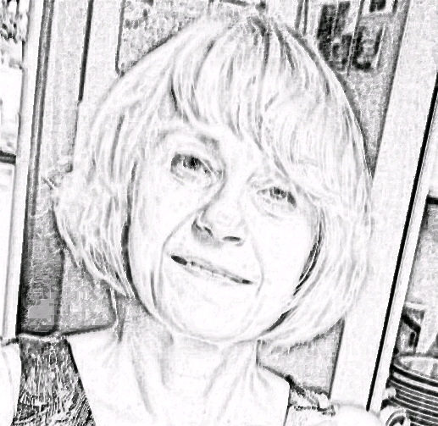
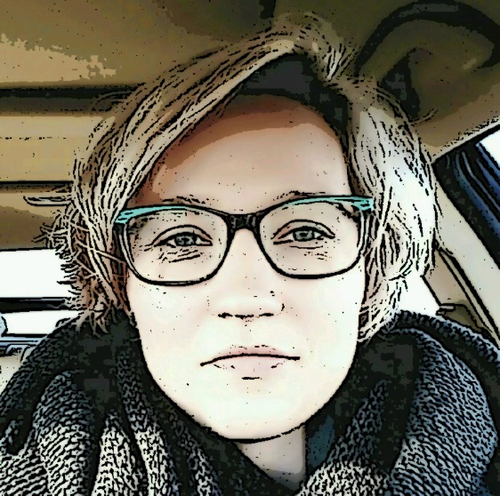
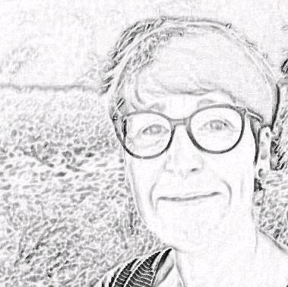
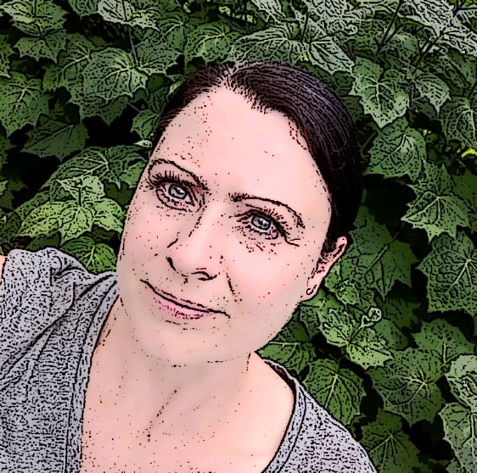
Unser Kollegium im Fach Recht

Slide 2
Was erwartet mich im Fach Recht in der 11. Klasse?

Slide 4
Was erwartet mich im Grundkurs Recht in der 12. Klasse?

Slide 7
Was erwartet mich im Grundkurs Recht in der 13. Klasse?

Slide 9
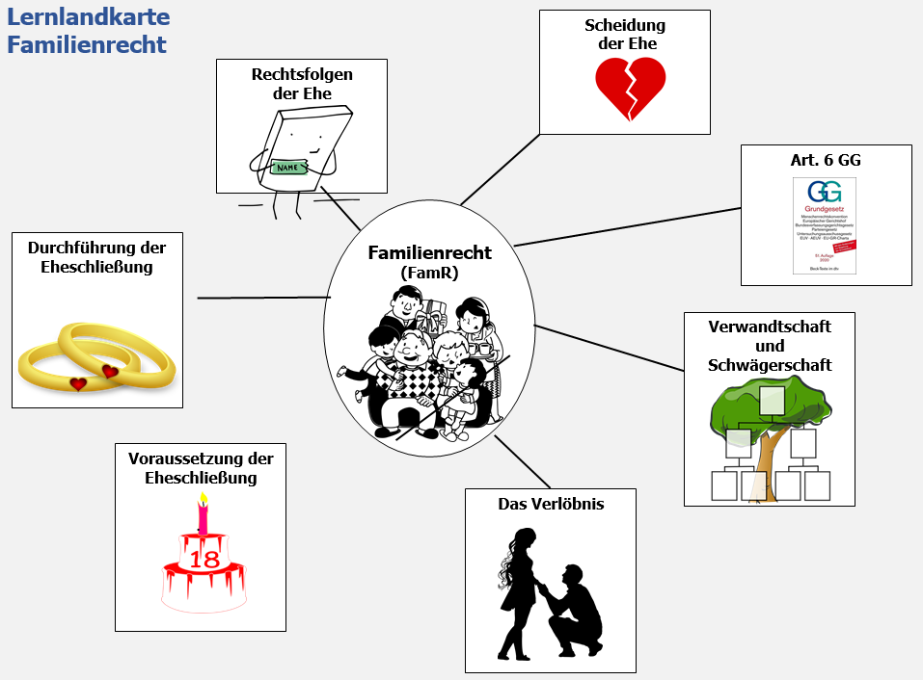

Slide 10
Nachfolgend in einem Videoclip einige im Unterricht gefertigte Plakate von SchülerInnen

Slide 11
Aus Copyright-Gründen wurden einzelne Abbildungen retuschiert.

Slide 12
Aus Copyright-Gründen wurden einzelne Abbildungen retuschiert.

Slide 13
Vielen Dank!
Für Fragen besuchen Sie uns gern in der Videokonferenz.

